Slide 1
МУНИЦИПАЛЬНОЕ ДОШКОЛЬНОЕ ОБРАЗОВАТЕЛЬНОЕ УЧРЕЖДЕНИЕ «ДЕТСКИЙ САД С ПРИОРИТЕТНЫМ ОСУЩЕСТВЛЕНИЕМ ПОЗНАВАТЕЛЬНО-РЕЧЕВОГО РАЗВИТИЯ ВОСПИТАННИКОВ №4 «КОЛОКОЛЬЧИК» СЕЛА
НОВАЯ ЖИЗНЬ БУДЕННОВСКОГО РАЙОНА»
Экологический марафон номинация
«Удивительное рядом»
Экологический исследовательский проект
«Вода живительная сила»
Руководитель проекта
Воспитатель старшей группы № 4 «Непоседы»
Тимошенко И.В.

Slide 2
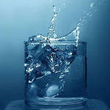
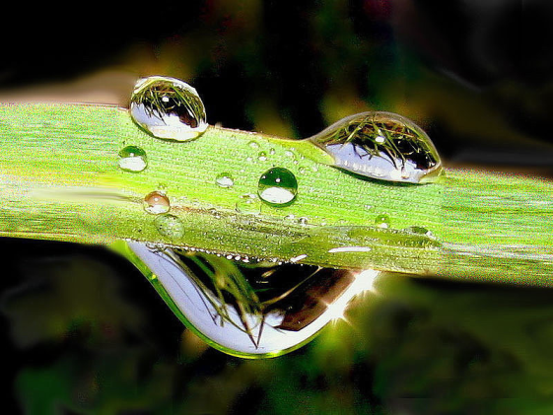
Проблема
действительно ли вода является основным и главным источником жизнедеятельности растений.
Участники проекта: дети старшей группы «Непоседа» МДОУ детский сад № 4 «Колокольчик», родители воспитанников, воспитатели МДОУ.
Тип проекта: исследовательско-познавательный.
Сроки реализации проекта: март – май 2014 г.

Slide 3
Цель проекта: развивать познавательный интерес дошкольников к воде, как объекту неживой природы; подвести к пониманию важности проблемы взаимоотношения человека с природой и последствий деятельности человека в ней.
Задачи проекта:
Развивать память, волю, инициативность, любознательность, образное мышление, воображение, фантазию, речь.
Сформировать у детей знания о значении воды для всего живого на земле;
Развивать представления о свойствах и состояниях воды;
Создание в МДОУ развивающей среды способствующей эффективному обучению детей навыкам экспериментирования;
Воспитывать бережное отношение к воде;
Достижение необходимого уровня взаимодействия детского сада и семьи в популяризации детского экспериментирования;
Проектный продукт:
Проращивание и наблюдение за ростом фасоли;
Цветы для клумбы;
Презентации (по воде);
Изготовление экологической газеты-плаката;
Разработка схем детьми для ДОУ капельного полива растений.

Slide 4
Принципы реализации проекта:
Работа по проекту «Вода живительная сила» проводится в различных видах совместной с воспитателем и самостоятельной детской деятельности, (экспериментирование, изобразительная, игровая, трудовая деятельность, развлечения).
Познавательный материал отобран с учетом возрастных возможностей дошкольников.
Содержание проекта построено в соответствии с экологическим календарем.
Учет региональных условий.
Эти принципы взаимосвязаны и реализуются в единстве. Основные направления в работе: работа с детьми; работа с родителями; работа с сотрудниками; работа по усовершенствованию предметно–развивающей среды; Вид проекта: детско-родительский.

Slide 5
Этапы реализации проекта
Подготовительный этап (март)
Основной этап (апрель)
Контрольный этап (май)

Slide 6
I. Подготовительный этап
Цель: введение детей в тему проблемы, мотивация исследовательской деятельности и творческого проектирования у детей старшего дошкольного возраста; выявление уровня педагогической и родительской компетентности по организации экспериментальной деятельности дошкольников.
№ | Дети | Педагоги | Родители
1. | Просмотр презентации «Нужная и важная вода». | Анкетирование. Уровень компетентности педагогов в организации детского экспериментирования в ДОУ. | Социологический опрос родителей: Является ли детское экспериментирование одним из главных факторов развития ребенка дошкольного возраста.
2. | Опыты: «Свойства воды». | Определение цели, задачи объекта; методов исследования. | «Книга. Ru» - выставка популярной педагогической литературы для родителей по экспериментальной деятельности в домашних условиях.
3. | Конкурс рисунков «Волшебница вода». | «Журнальный столик» выставка методической литературы по экспериментальной деятельности. | Консультация: «По организации поисково – исследовательской деятельности детей дома».
4. |  | Консультация: «Организация и проведение экспериментов с дошкольниками. Содержание уголков экспериментальной деятельности». | Памятка «Чего нельзя и что нужно делать для поддержания интереса детей к познавательному экспериментированию».
5. |  |  | Рекомендации: «Домашние опыты с водой».

Slide 7
Анализ анкет
Социологический опрос родителей
Является ли детское экспериментирование одним из главных факторов развития ребенка дошкольного возраста
Уровень компетентности педагогов в организации детского экспериментирования в ДОУ.
1. Да -82%.
2. Затрудняюсь ответить -35%.
3. Не знаю -20%.
4. Нет -7%.
1. Организация развивающей среды – 65%.
2. Знание программных задач по экспериментированию – 78%.
3. Умение поддерживать интерес ребенка к экспериментированию – 57%.
Notes:
.

Slide 8
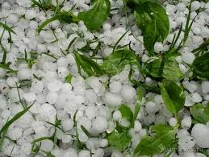
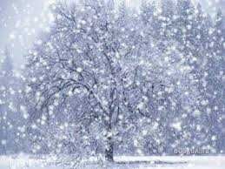
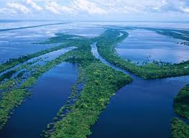
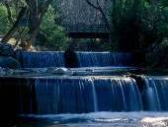
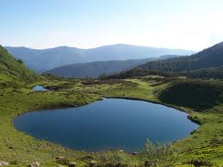
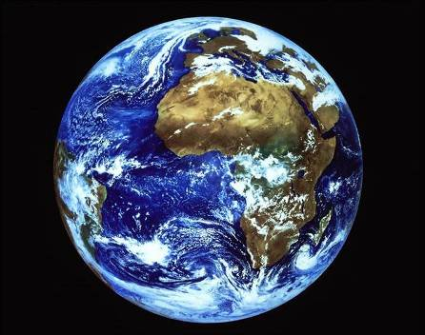
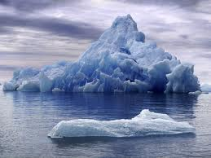
Вода, кругом вода!!!
Земля, планета на которой мы живем, на 70% состоит из воды

Slide 9
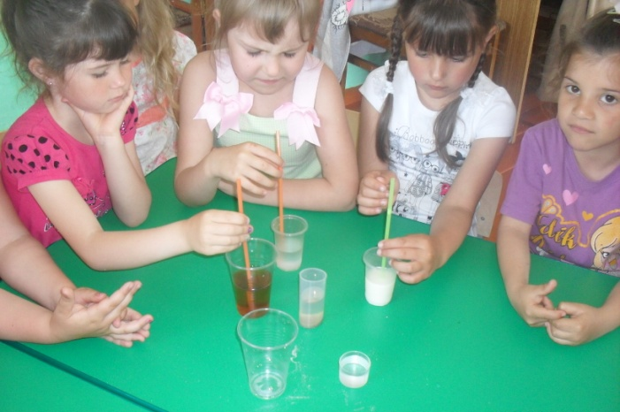
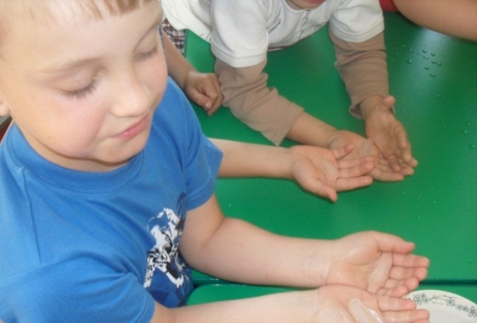
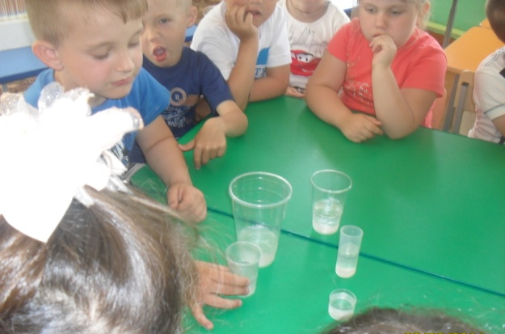
«Какая она вода?»
ОПЫТ - СВОЙСТВА ВОДЫ:
Цель: познакомить детей со свойствами воды, обратить их внимание на то, что даже такой привычный объект, как вода, таит в себе много неизвестного, интересного; развивать наблюдательность, умение сравнивать, анализировать, обобщать, устанавливать причинно-следственные зависимости, умение делать выводы;
Гипотеза: Пар и лед – это вода?
Вывод: при нагревании (увеличении температуры) вода превращается в пар, лед при нагревании в воду, вода при понижении температуры в лед– но все же они являются неизменными источниками водных ресурсов нашей планеты. Имея три свойства: твердое, жидкое, газообразное - вода циркулирует круговоротом в природе.

Slide 10
II. Основной этап
Цель: осуществление поставленных задач, наработка методического, практического материала, определение наиболее эффективных методов и приемов работы с детьми, родителями, педагогами МДОУ по организации естественно-научных наблюдений и экспериментов с детьми.
№ | Дети | Педагоги | Родители
1. | Опыт 1.Проращивание семян фасоли. | Консультация: «Эксперимент в детском саду». | Консультация: «Роль семьи в развитии познавательной активности дошкольников».
2. | Опыт 2. Почему окрасилась петрушка. | Буклет «Формы работы с детьми и родителями по исследовательской работе». | Рекомендации: «Игры с водой».
3. | Опыт 3. Тургор - показатель оводненности и состояния водного режима растений. | Консультация: «Развитие мышления дошкольников средствами экспериментальной деятельности в процессе познания мира».

Slide 11
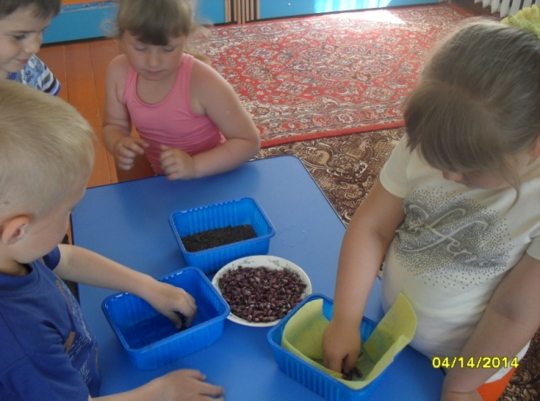
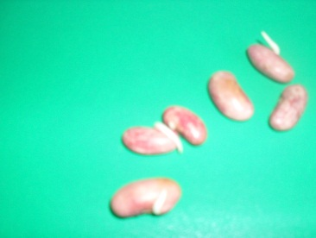
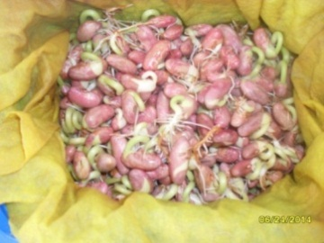
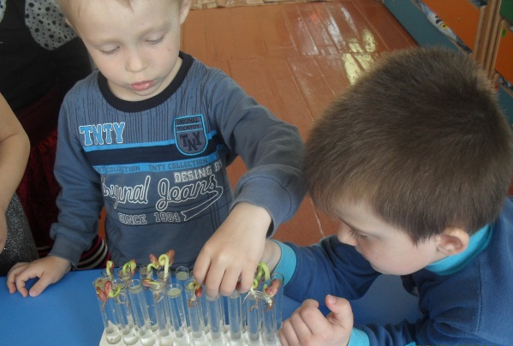
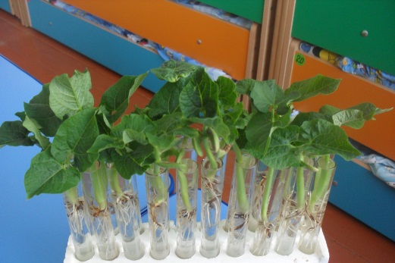
Опыт 1. Проращивание семян фасоли.
Цель:
Познакомить детей с условиями необходимыми для прорастания семян фасоли, для роста и развития растений.
Гипотеза: необходима ли вода для прорастания семян фасоли?

Slide 12
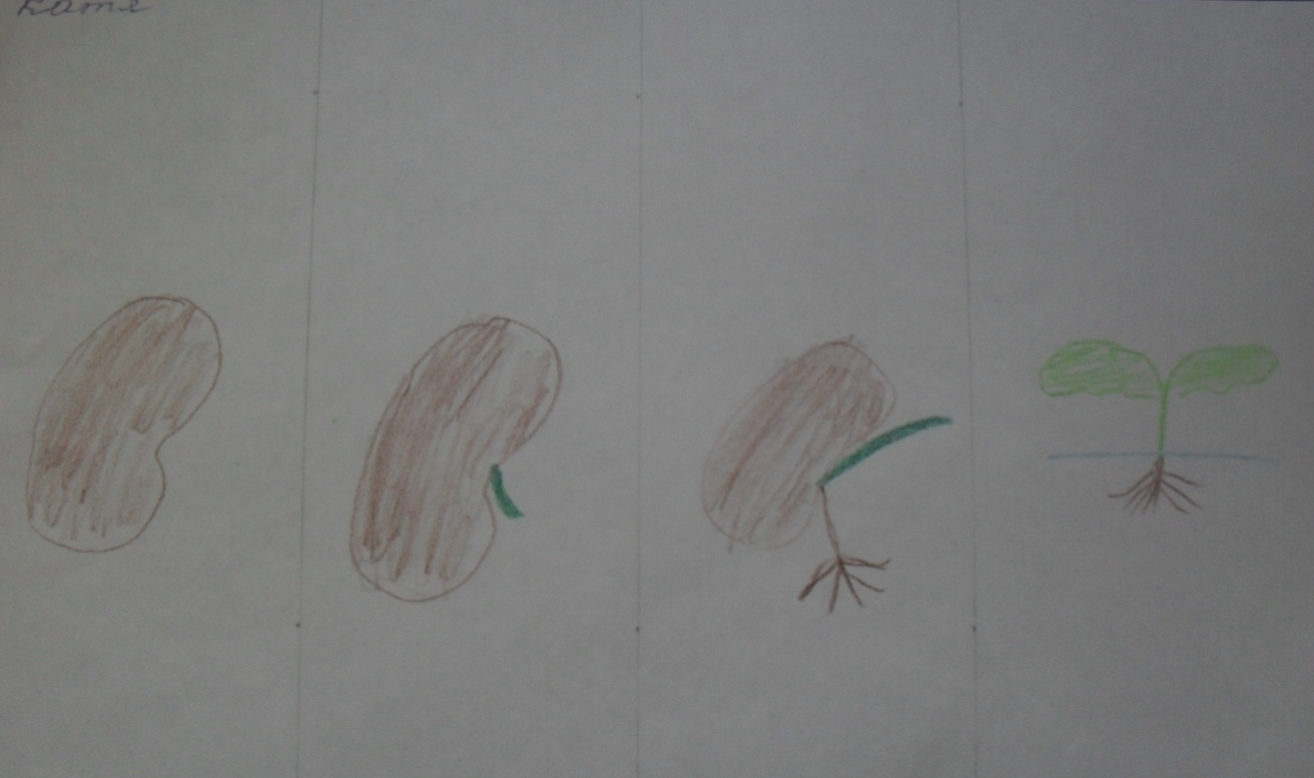
Фиксирование этапов прорастания фасоли
1 этап – Поглощение воды. Набухание семян.
2 этап –Увеличение размеров. Деление клеток.
3 этап – Появление корешка.
4 этап – Появление зародышевого побега.
Вывод:
Вода является жизненно необходимым условием для прорастания семян;
Без воды не начнут происходить физиологические процессы затрагивающие деление клеток.

Slide 13
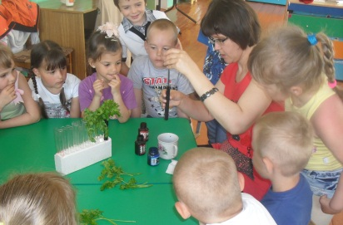
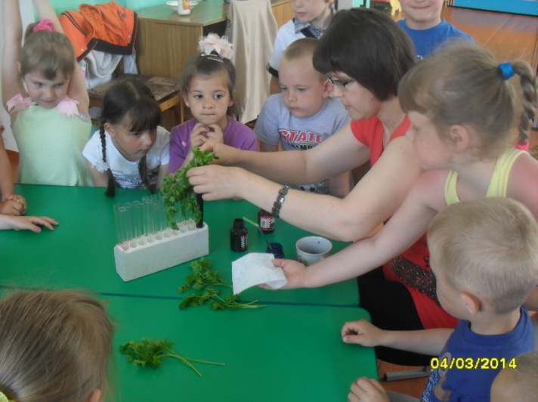
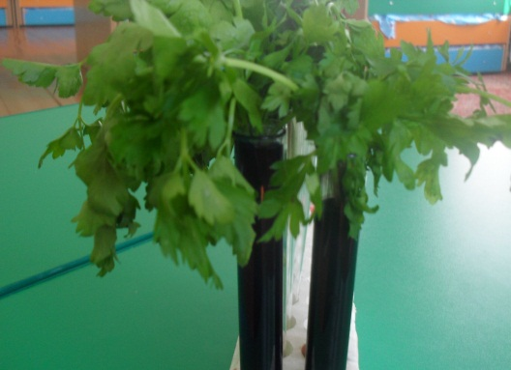
Опыт 2. Почему окрасилась петрушка.
Цель:
Познакомить детей с процессом поглощения воды растениями.
Закрепить знания о влиянии воды на развитие растения.
Гипотеза: движется ли вода по всему растению.

Slide 14
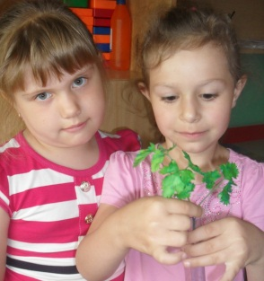
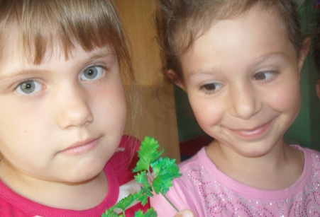
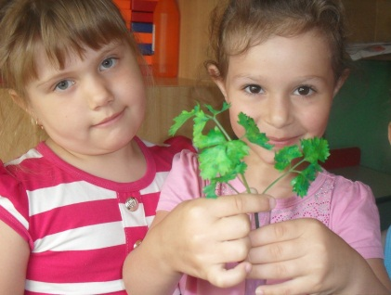
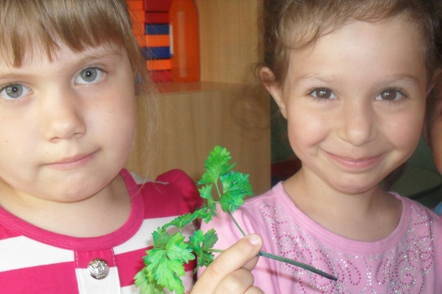
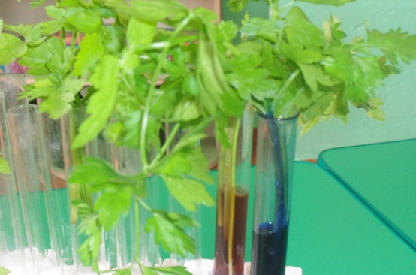
Вывод:
Стебель поглощает окрашенную воду, а от него вода поступает к листьям.
Это доказывает, что растениям необходима вода, как и всему живому на нашей планете. Корень нужен растению, чтобы, питать и держать его; стебель – чтобы доставлять питательные вещества из земли другим органам; листья – чтобы улавливать свет, дышать.

Slide 15
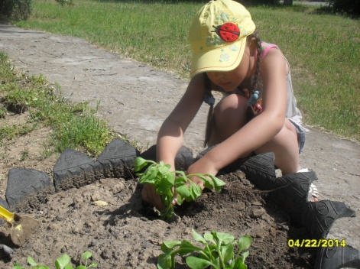
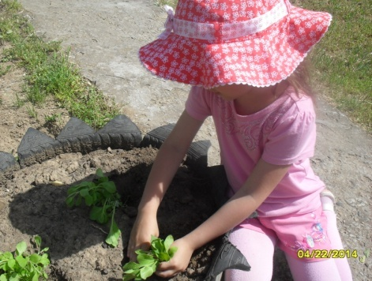
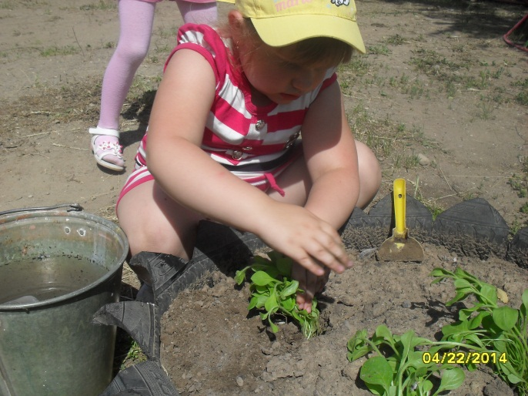
Опыт 3.Тургор - показатель оводненности и состояния водного режима растений.
Цель: показать детям необходимость воды для роста и развития растения.
Гипотеза:
Является ли вода источником жизни для увядших растений?

Slide 16
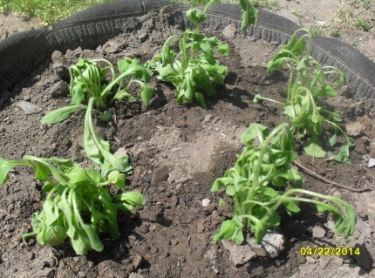
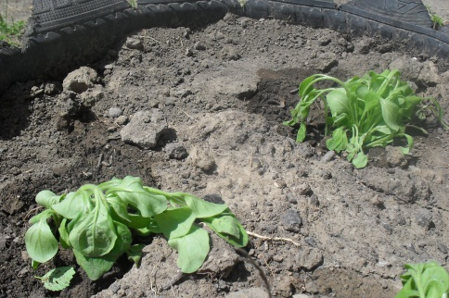
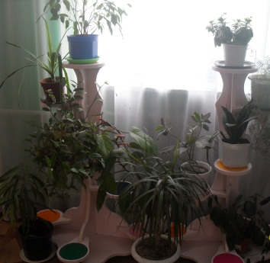
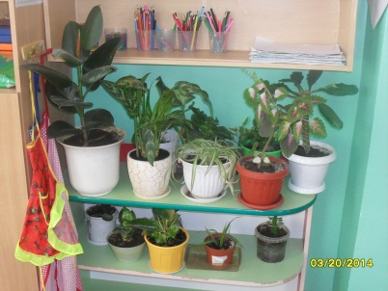
Вывод:
В ходе эксперимента дети сделали следующие выводы:
При пересадке выкопанным растениям нельзя давать стоять, нужно пересаживать их как можно быстрее, тогда они меньше завянут и быстрее приживутся.
Для того, чтобы растение быстрее прижилось его нужно либо сажать в тенек, либо притенять от солнца.
Необходимо регулярно поливать пересаженное растение водой, или оно завянет и погибнет.

Slide 17
III. Контрольный этап
Цель: произвести анализ проделанной работы.
№ | Дети | Педагоги | Родители
1. | Мероприятие: «Королева - вода».
2. | Разработка детьми схемы капельного полива для детского сада.
3. | Консультации: «Воду нужно беречь».
4. | Составление памятки «Правила поведения на воде».

Slide 18
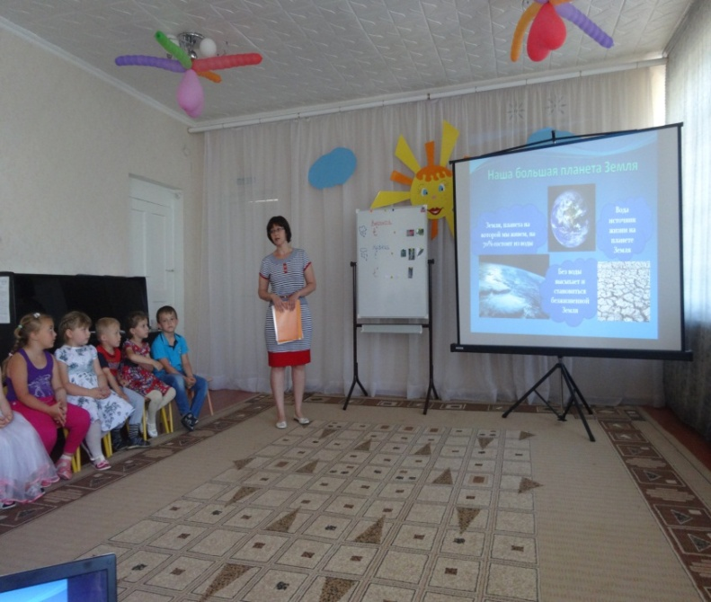
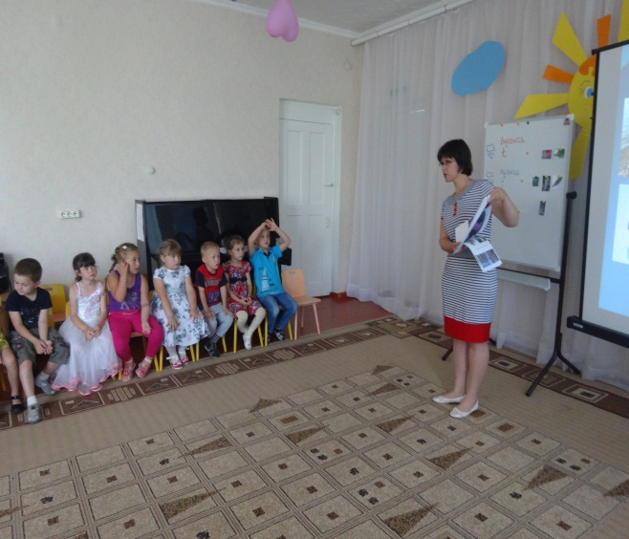
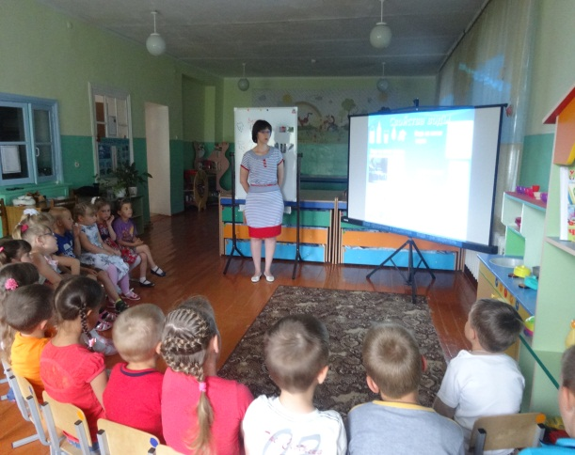
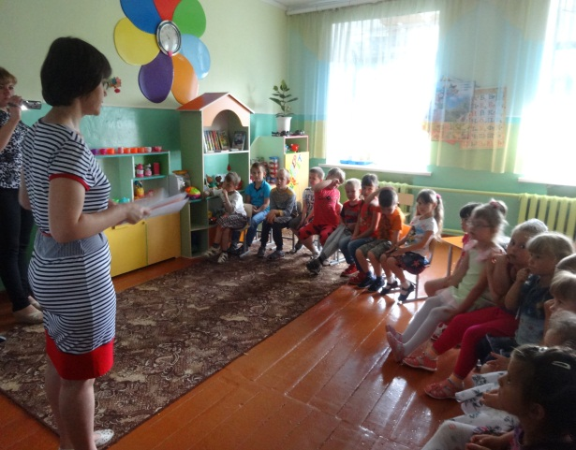
«Королева - вода»

Slide 19
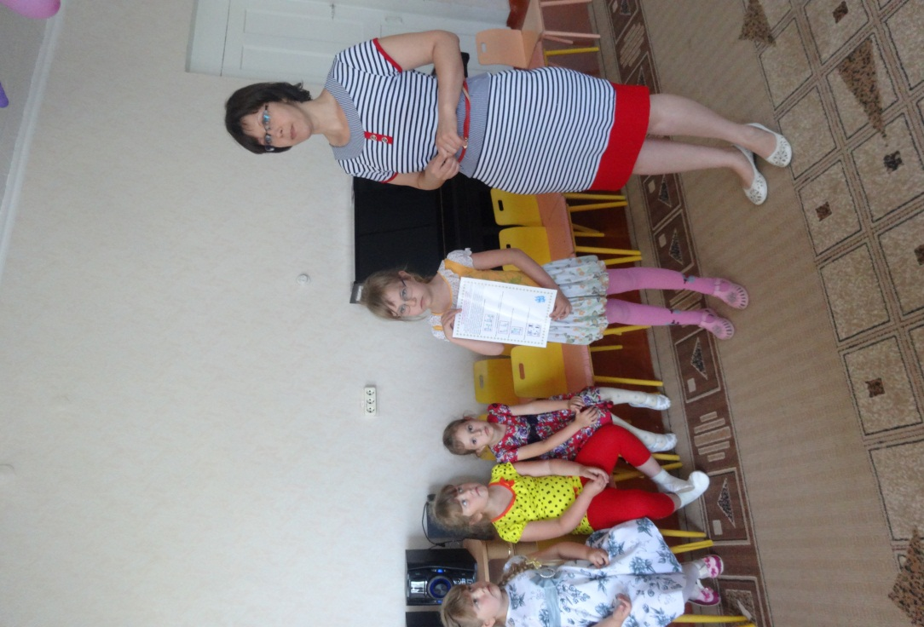
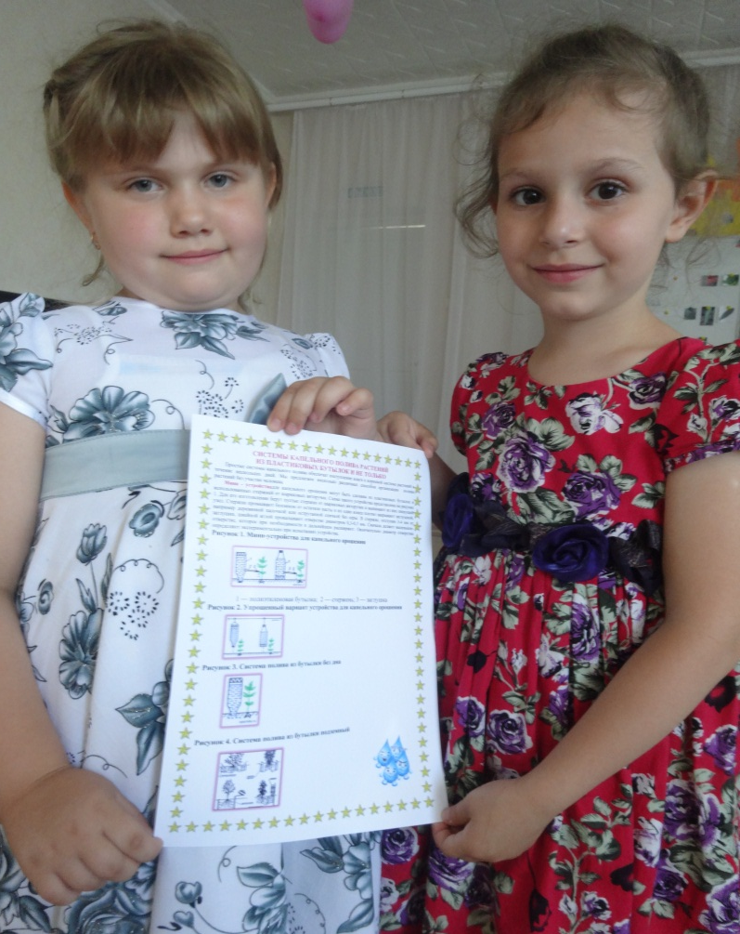
Наши рекомендации

Slide 20
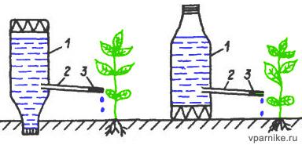
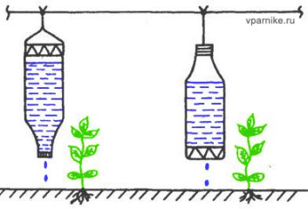
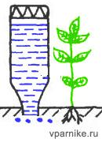
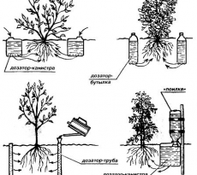
СИСТЕМЫ КАПЕЛЬНОГО ПОЛИВА РАСТЕНИЙ
ИЗ ПЛАСТИКОВЫХ БУТЫЛОК И НЕ ТОЛЬКО
Простые системы капельного полива обеспечат поступление влаги к корневой системе растений в течение нескольких дней. Мы предлагаем несколько различных способов организации полива растений без участия человека.
Мини – устройства для капельного орошения могут быть сделаны из пластиковых бутылок и использованных стержней от шариковых авторучек.
Рисунок 1. Мини-устройства для капельного орошения
1 — полиэтиленовая бутылка; 2 — стержень; 3 — заглушка
Рисунок 2. Упрощенный вариант устройства для капельного орошения
Рисунок 3. Система полива из бутылки без дна
Рисунок 4. Система полива из бутылки подземный

Slide 21
Вывод:
В результате проведённой работы дети узнали, что вода одна из самых главных жидкостей на земле. Без воды нет жизни, всё живое гибнет. Вода присутствует почти везде. Узнали, что вода не имеет: формы, цвета, запаха, вкуса но при определённых условиях, это можно изменить. Воду можно заморозить, разморозить, окрасить, придать вкус. Водой можно смыть грязь. Сделали вывод, что вода является самым главным и необходимым источников всей растительности на нашей необъятной планете. Без воды не происходит прорастания семян, растения без полива увядают и гибнут. Корни любых растений, деревьев активно всасывают из почвы воду, которая движется по стволу и ветвям к почкам, листьям. С водой поступают в растения все необходимые питательные вещества для жизнедеятельности растительности.
Вода – это живительная сила, чудо природы и богатство планеты. Она источник жизни и наша постоянная спутница.

Slide 22
Результаты проекта:
Дети узнали:
где находится вода;
несложные способы экспериментирования с водой;
сформировалось бережное и экономное отношение к водным ресурсам.;
роль воды в жизни человека;
роль воды в жизни растений;
для чего нужна вода;
агрегатные состояния воды;
круговорот воды в природе;
правила юного исследователя;
правила поведения у воды и на воде.
Дети могут:
выполнять действия по организации экспериментов с водой;
задавать вопросы, искать ответы;
видеть проблему по определенной теме;
формулировать цель; планировать задачи;
выдвигать гипотезы и проверять их;
отбирать средства и материалы для самостоятельной деятельности;
проводить посильные опыты и делать соответствующие выводы;
фиксировать этапы действий и результаты графически.

Slide 23
Реализация проекта позволила:
педагогам МДОУ:
повысить педагогическую компетентность в организации работы по организации экспериментальной деятельности дошкольников;
совершенствовать в МДОУ эффективную развивающую среду, способствующую эффективной организации экспериментальной деятельности дошкольников;
достичь необходимого уровня взаимодействия детского сада и семьи в вопросе детского экспериментирования.
Родителям воспитанников:
повысить компетентность в вопросах экспериментальной деятельности ребенка;
более эффективно сотрудничать с педагогическим коллективом МДОУ.

Slide 24
Литература

Slide 25
СПАСИБО
ЗА
ВНИМАНИЕ

